Slide 1
Jouer avec Moodle ? Détournons ses fonctionnalités de base pour enseigner autrement !

Slide 2
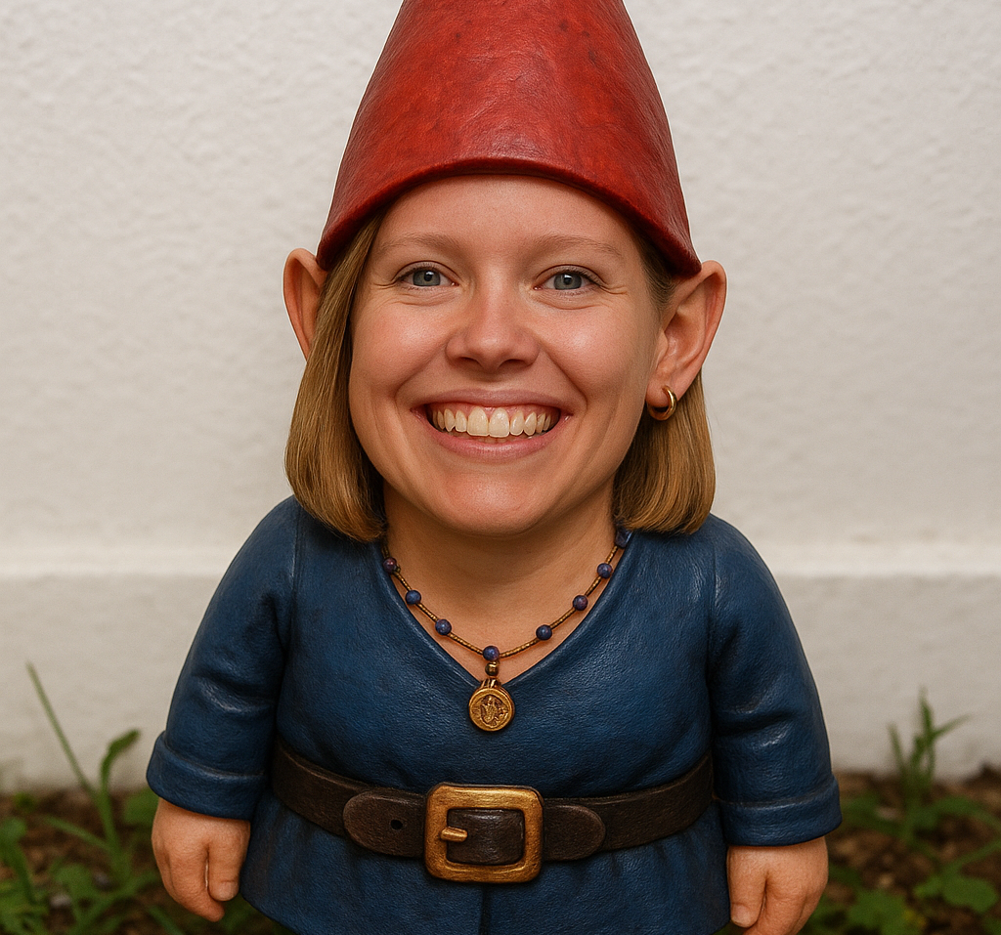

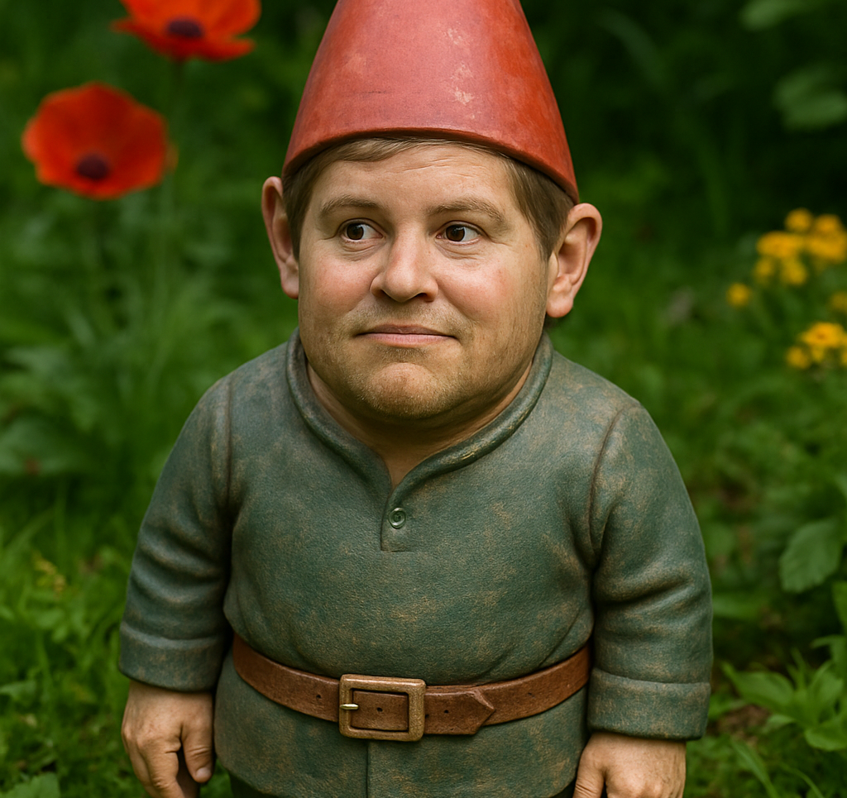
Marine CARAYON
IMT-BS
Thomas PETIT
IMT Nord Europe
Kévin TREUSSIER
IMT Atlantique
Institut Mines-Télécom

Slide 3

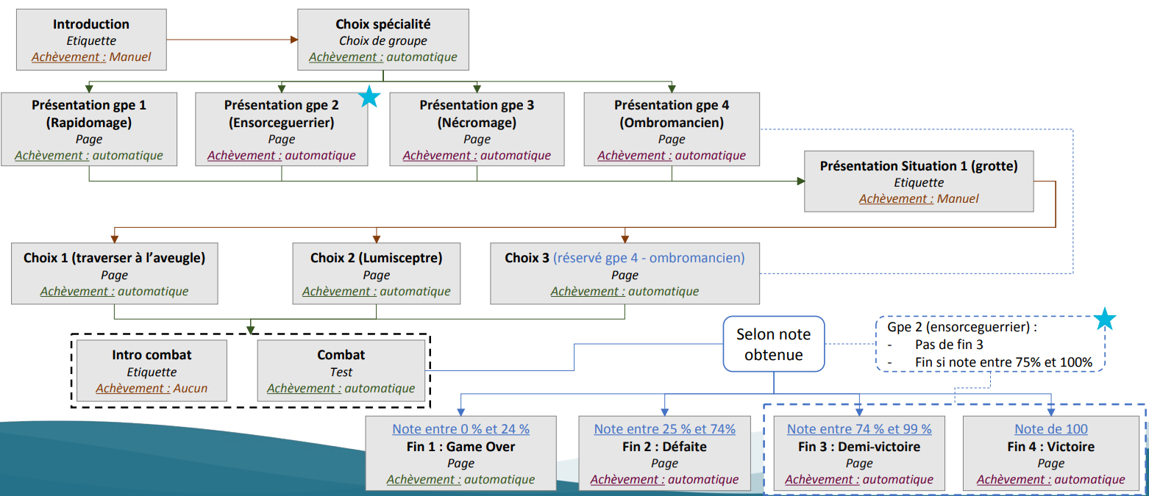
Détourner Moodle, un exemple :
Le cours dont vous êtes le héros
Les fonctionnalités que nous avons utilisées :
Ressources et activités Moodle simples :
  Pages
  Étiquettes / Zones texte et média
  Test
  Activité choix de groupe (un peu moins simple...)
Et surtout des fonctionnalités basiques
  Achèvements d’activité
  Conditions d’accès
  Dérogation (un peu moins basique...)

Slide 4

Quelques conseils pour un jeu sérieux réussi :
1. Clarifier l’objectif
Identifier la compétence visée puis concevoir le jeu autour de cet objectif (et non l’inverse)
2. Motiver les joueurs
Thème immersif (magie, pirate, SF…) ; le joueur doit jouer un rôle
Inclure des récompenses, des éléments de surprises, des défis, etc.
3. Créer une ambiance
Utiliser des images, vidéos, musiques, ambiances sonores...
Choisir un ton assumé (humour, aventure, frisson…)

Slide 5
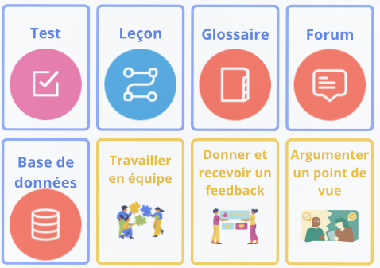
Atelier du jour
Atelier moins orienté « pratique » dans Moodle,
mais plus de la réflexion/conception/scénarisation d’espace cours
4 tirages de cartes au sort par table :
- 1 Thème imposé (Rouge)
- 1 Format ludique imposé (Vert)
- 1 Activité Moodle imposée (Bleu)
- 1 Objectif pédagogique (Jaune)

Slide 6
1 heure par table
4 personnes par table
Un temps de restitution par table à la fin

Slide 7
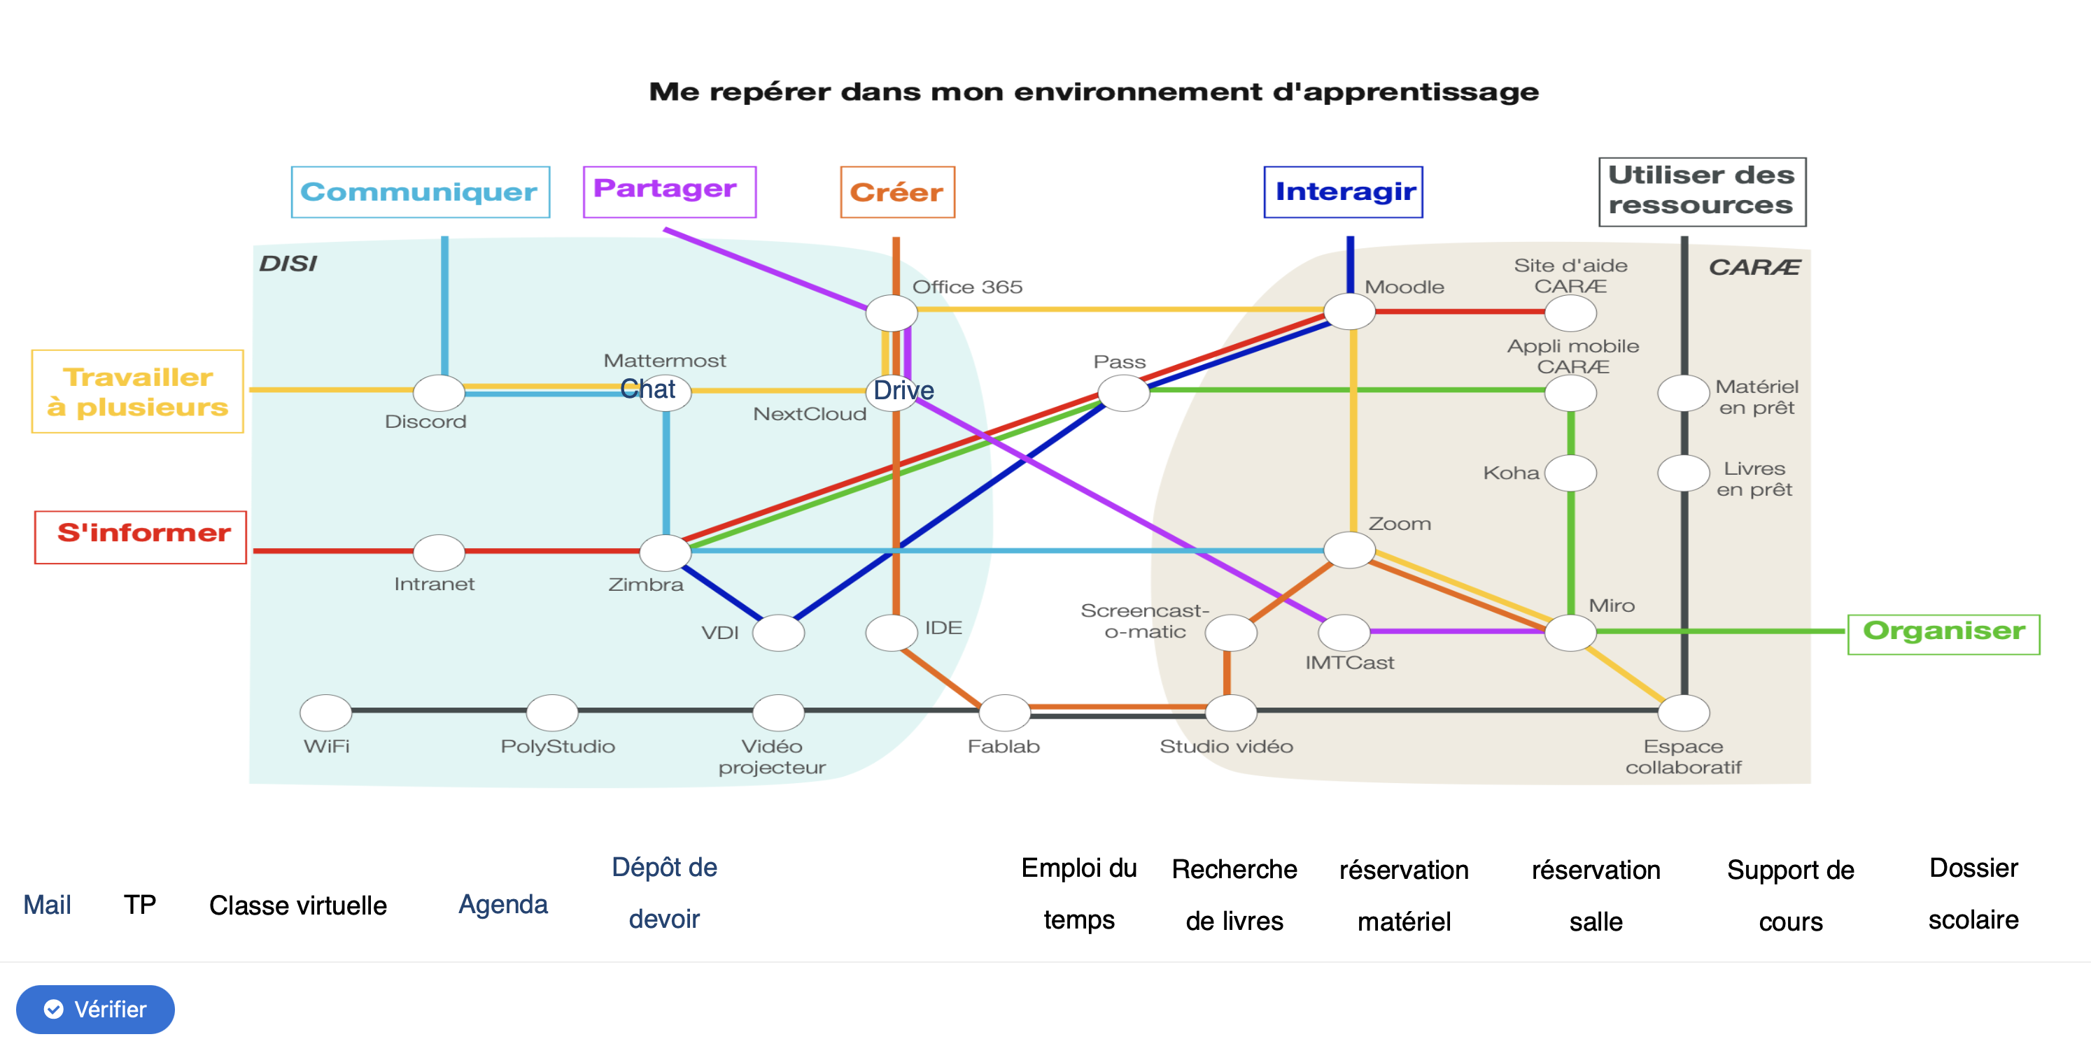

Slide 8
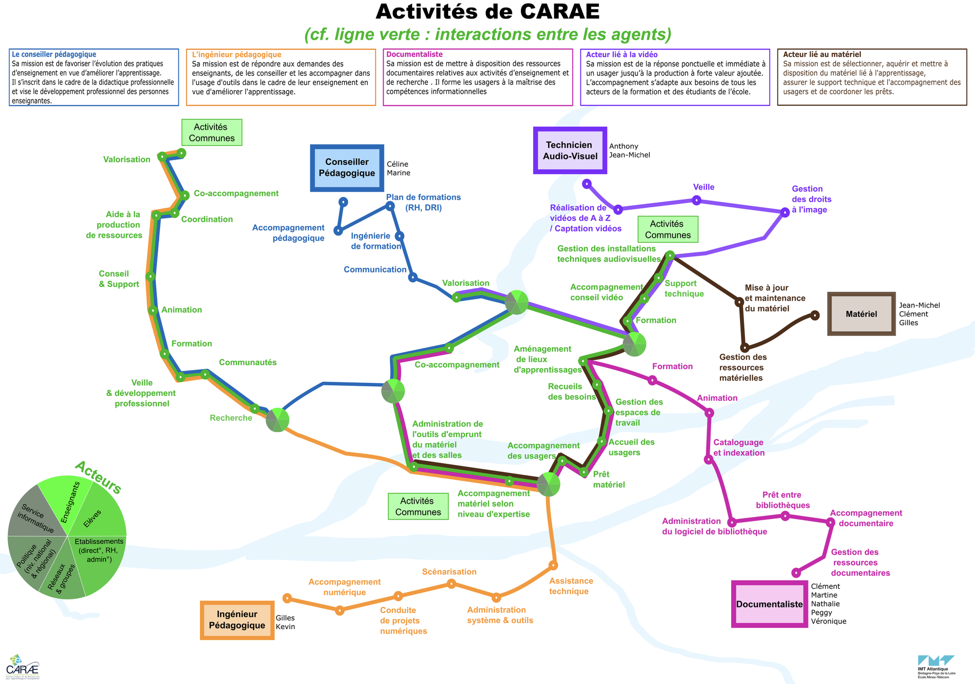

Slide 9

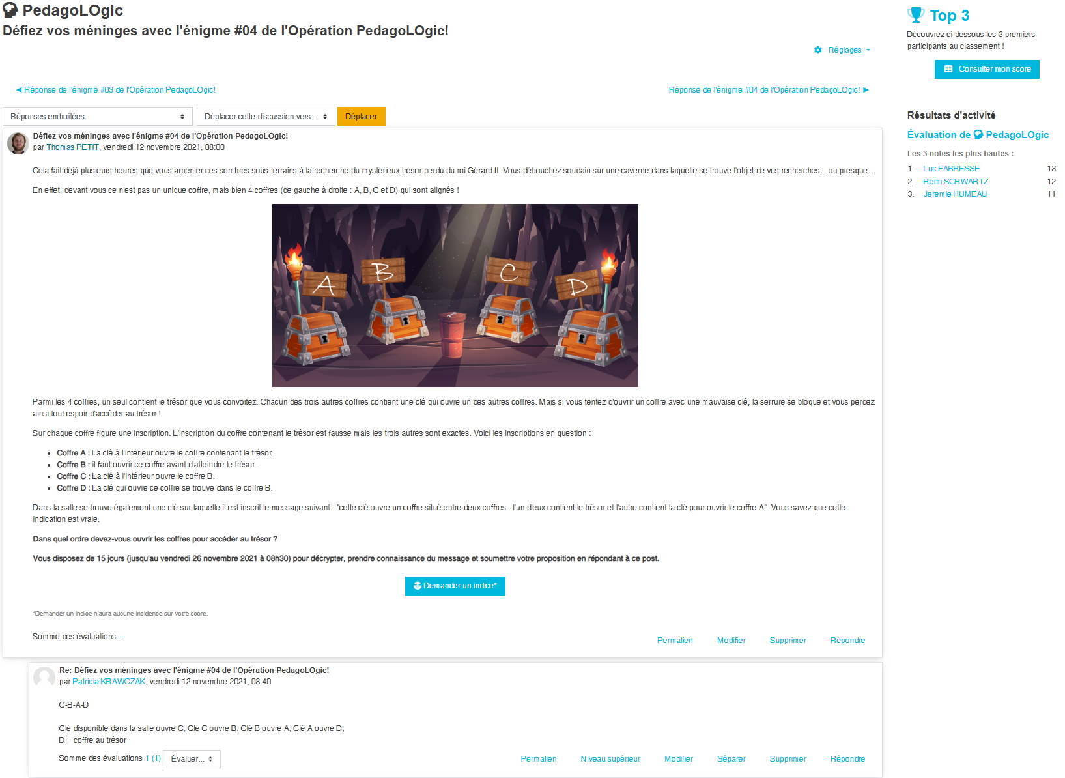

Slide 10
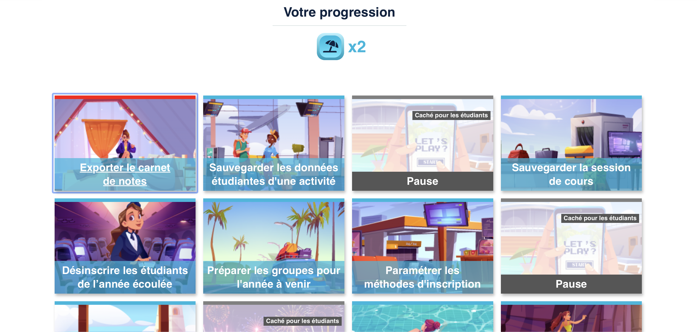
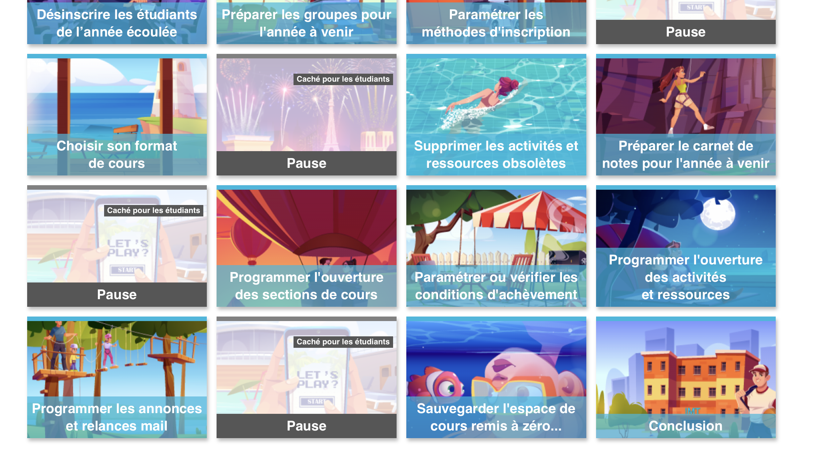

Slide 11
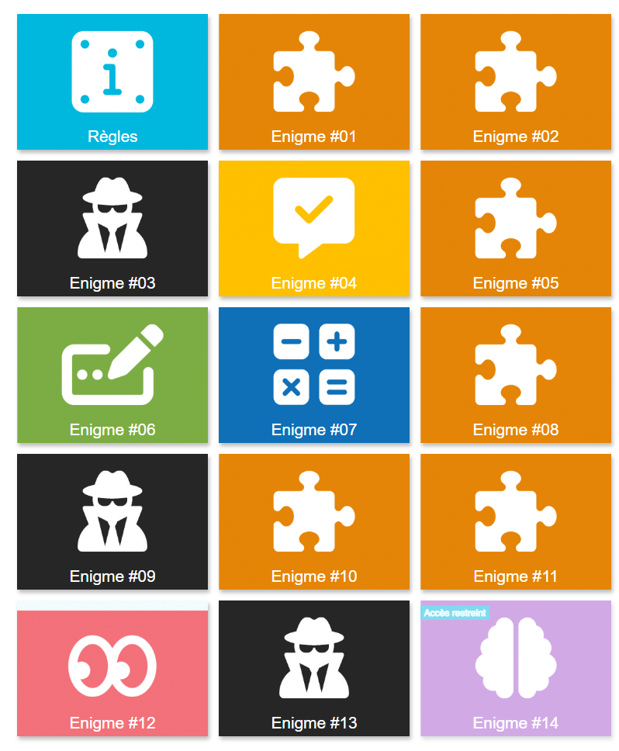
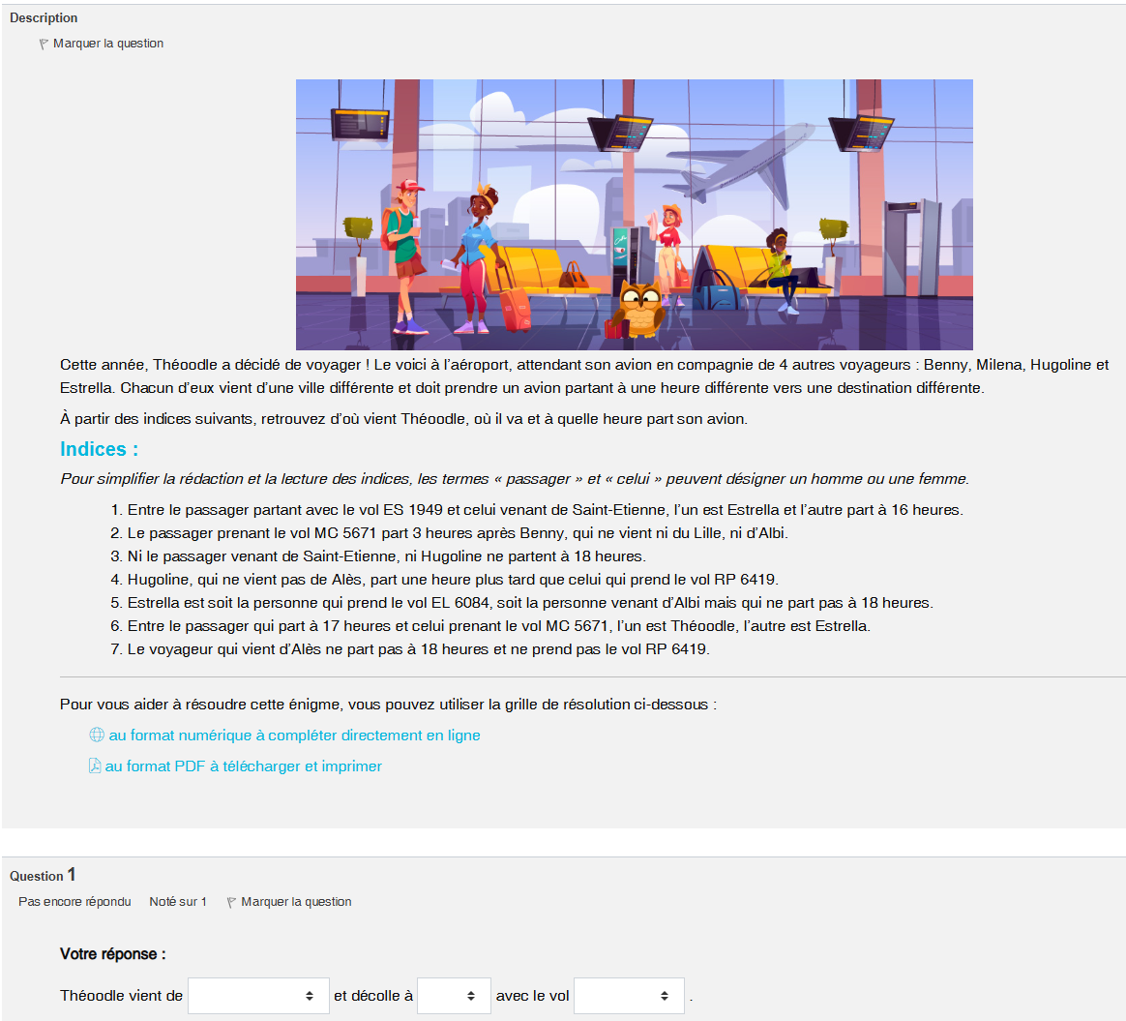

Slide 12
